Slide 1

מצווה רנ"ז
כיבוד חכמים

Slide 2
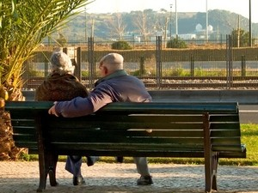
המקור בתורה:
" מפני שיבה תקום
והדרת פני זקן"
(ויקרא י"ט, ל"ב)
את הפסוק הזה אנחנו רגילות לראות, בתחבורה ציבורית, אוטובוסים, רכבות...(כך בכל אופן היה בתקופתי)
מטרת הצגתם במקומות אלה היא,
לעורר את מודעות הנוסעים,
לקום ולפנות מקום ישיבה, למבוגרים מאיתנו.
האם זו כוונת הציווי?
את התשובה לשאלה זו, נדע בע"ה כשנסיים ללמוד אותה.

Slide 3
אונקלוס מתרגם את הפסוק, ואומר:
" אמר רבי ירמיה...
תרגום של תורה, אונקלוס הגר אמרו, מפי רבי אליעזר ורבי יהושע.
" מן קדם דסבר באורייתא תקום"
"שניים מקרא ואחד תרגום" היא תקנה הלכתית.המעידה על גדלות הפירוש.
(כפשוטו) תקום
שלמד תורה
מלפני (מי)
אדם שלמד תורה
=
שיבה
תרגום אונקלוס, הוא תרגום מילולי, המשלב פרשנות שמבוססת על דברי רבותיו.
" אין "זקן" אלא מי שקנה חכמה"
מי שקנה חכמה
=
זקן

Slide 4
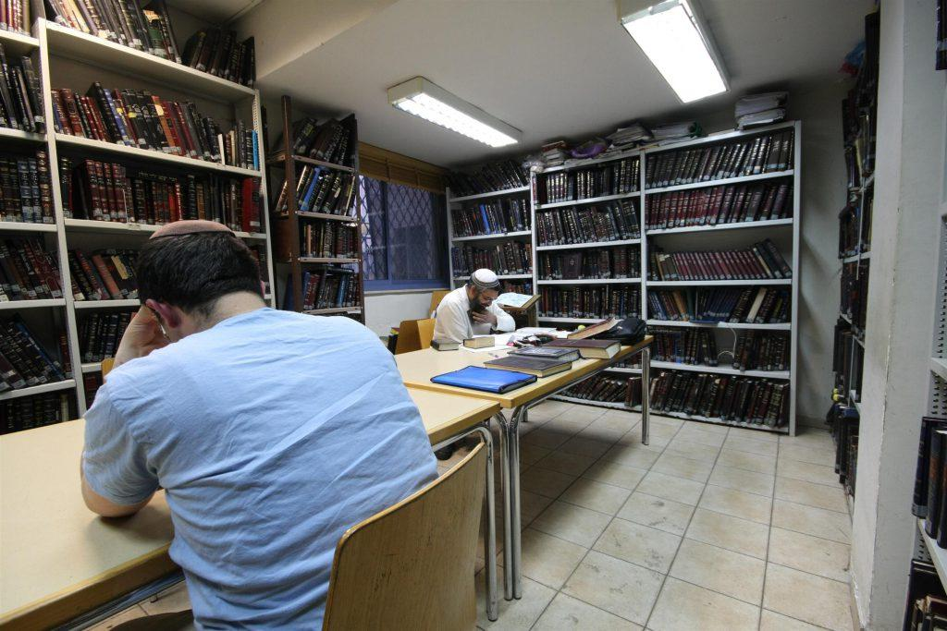

חכם
זקן
=
?
וכי איננו מכירים צעירים מאד מאד חכמים?!
לימוד לשמה
דיינות
רבנות
תואר ראשון/ שני/ שלישי
?
וכי איננו מכירים אנשים מבוגרים/זקנים, פחות חכמים ומלומדים?!
לא היה מי שילמד אותו/ ילמד איתו
עבד בכל ימיו בעבודת כפיים, פרנס את המשפחה, ולא היה לו זמן ללמוד
יושב בטל מאז ומעולם
אינו יודע קרוא וכתוב
לא למד, ולא שנה

Slide 5




מדוע הצעיר החכם, נקרא זקן?
מטרה –
הכרת הבורא, וגדלותו.
שניהם השיגו את אותה מטרה
הבחור החכם ראה בחוכמתו,
מה שראה הזקן ברוב שנותיו.
גיל / נסיון חיים
לימוד תורה
חייבים בכבוד שניהם
דרך א
להשגת המטרה
דרך ב
להשגת המטרה

Slide 6

שרש המצווה:
שהותו של האדם בעולם, נועדה להכרת הקב"ה וגדולתו, מטרה שניתן להשיגה באמצעות החכמה.
או חוכמת חיים – ניסיון.
או חכמה של לימוד.
אם זו המטרה, ראוי שנכבד את מי שהשיג אותה.
אחרים יראו את הכבוד שמקבל מי שהשיג את המטרה לה נועדנו,
"יקנאו" – "קנאת סופרים", יבינו מה נכון , יבינו מי הוא הראוי לכבוד, "יעריכו" ירצו גם...
רבי יוחנן היה עומד מלפני זקנים גויים,
אמר, כמה הרפתקאות עברו עליהם.
(קידושין לג)
רש"י : " מקראות (מקרים) וצרות, וראו ניסים הרבה, ומופתים"
"ומזה השרש פירש – פסק איסי בן יהודה...
רבא לא קאים (לא קם לפניהם)
הידור עבדלהו. (כבוד צריך לתת להם)
הלכה זו נכונה
גם ביחס לזקן אשמאי.
ומתוך כך, ראוי לכבדו.
וכך נהגו אמוראים רבים.
מפני שברוב שניו, ראה, והבין קצת, במעשי ה ונפלאותיו.
לא חייבים לכבד זקן בעל עבירות.
?
שאינו חכם בתורה.
מדוע?
וכך נוהגים הלכה למעשה
במעשיו מנע מעצמו את הכבוד,
הוא לא יכול לשמש דוגמא ומודל לחיקוי,
ולא השיג את תכליתו.

Slide 7
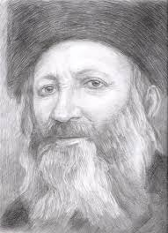






מדיני המצווה
תלמידי חכמים שבבבל,
היו עומדים זה בפני זה.
חכם חייב בכבוד חכם.

Slide 8
התלמיד חייב לכבד את תלמיד החכם, שהוא גם רבו,
יותר מחכם, שאינו רבו.
החובה לכבד את רבו.
"יהי מורא רבך כמורא שמים"
(אבות ד)
+
החובה לכבד כל חכם.
בעיקר "רב מובהק"
בדברים מסוימים, גם רב שלמד ממנו מעט.
"את ה אלוקיך תירא"
(דברים י)
רבי עקיבא אומר:
"לרבות תלמידי חכמים"
" החולק על רבו, כחולק על השכינה"
"בהצותם על ה"
רב שממנו למד את עיקר תורתו.
והרי קורח ועדתו לא חלקו על ה,
אלא חלקו על משה?!

Slide 9
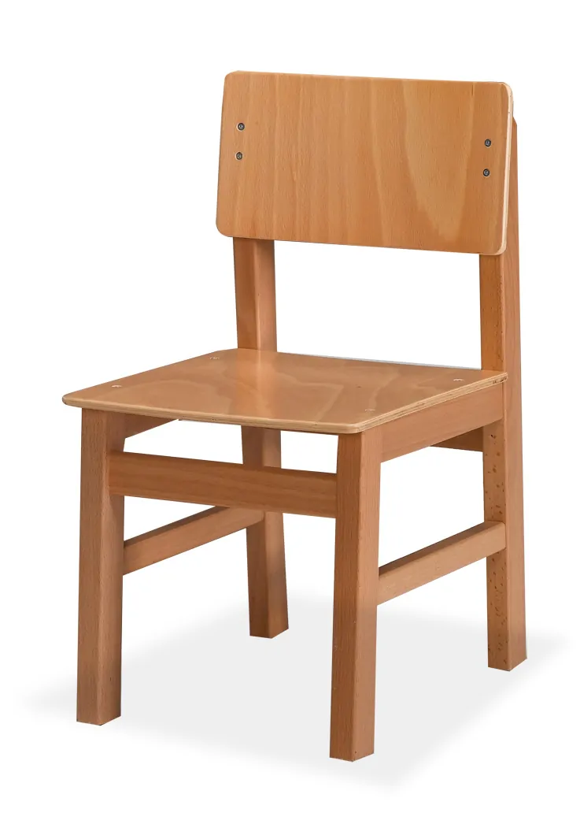

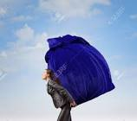

" אביו ורבו, רבו קודם"
אם אביו חכם בתורה,
גם אם לא כרבו,
אביו קודם בכל.
בכבוד
באבידה
במשא
ובשביה

Slide 10

כבוד = מה לעשות. יראה = מה לא לעשות.
לא ישב במקומו.
לא יכריע דבריו.
לא יסתור דבריו.
לא יורה בפניו, לעולם. אפילו לא במרחק 12 מיל = כ 12 ק"מ
אני פוסק...
נכון.
לא נכון.

Slide 11



ממה פטורים חכמים, בשל כבודם ומוראם?
?
וכל זה, למה?
עבודות ציבוריות שנעשות בגוף.
תשלום מיסים.
" גם כי יתנו בגויים עתה אקבצם,
ויחלו מעט ממשא מלך השרים"
(הושע ח)
הסיבה שישראל בגלות, ונתונים תחת שלטון הגויים,
היא,
מיעוט לימוד התורה,
ואי שמירת מצוות.
החכם אינו אשם בהטלת המס.
לימודו מזכה את עמ"י, ולא מחייב אותם בעונש הגלות, ומשא מלך עליהם.
מס הקצוב על כל בני העיר, יחד.
מס הקצוב לפרט,
לכל איש ואיש בנפרד.
מס שאינו קצוב

Slide 12


נוהגת מצווה זו:
כי זהו
יסוד חזק בדת.
עונשו גדול.
בכל מקום.
בכל זמן.
בזכרים ונקבות.
"מפני שיבה תקום,
והדרת פני זקן"
העובר עליה,
ביטל עשה.
זו אינה "מצוות עשה שהזמן גרמא".

Slide 13
אשמח להערות והארות דבורה שפירא 0523827976 savta_Dvora_sha@walla.com

